Slide 1
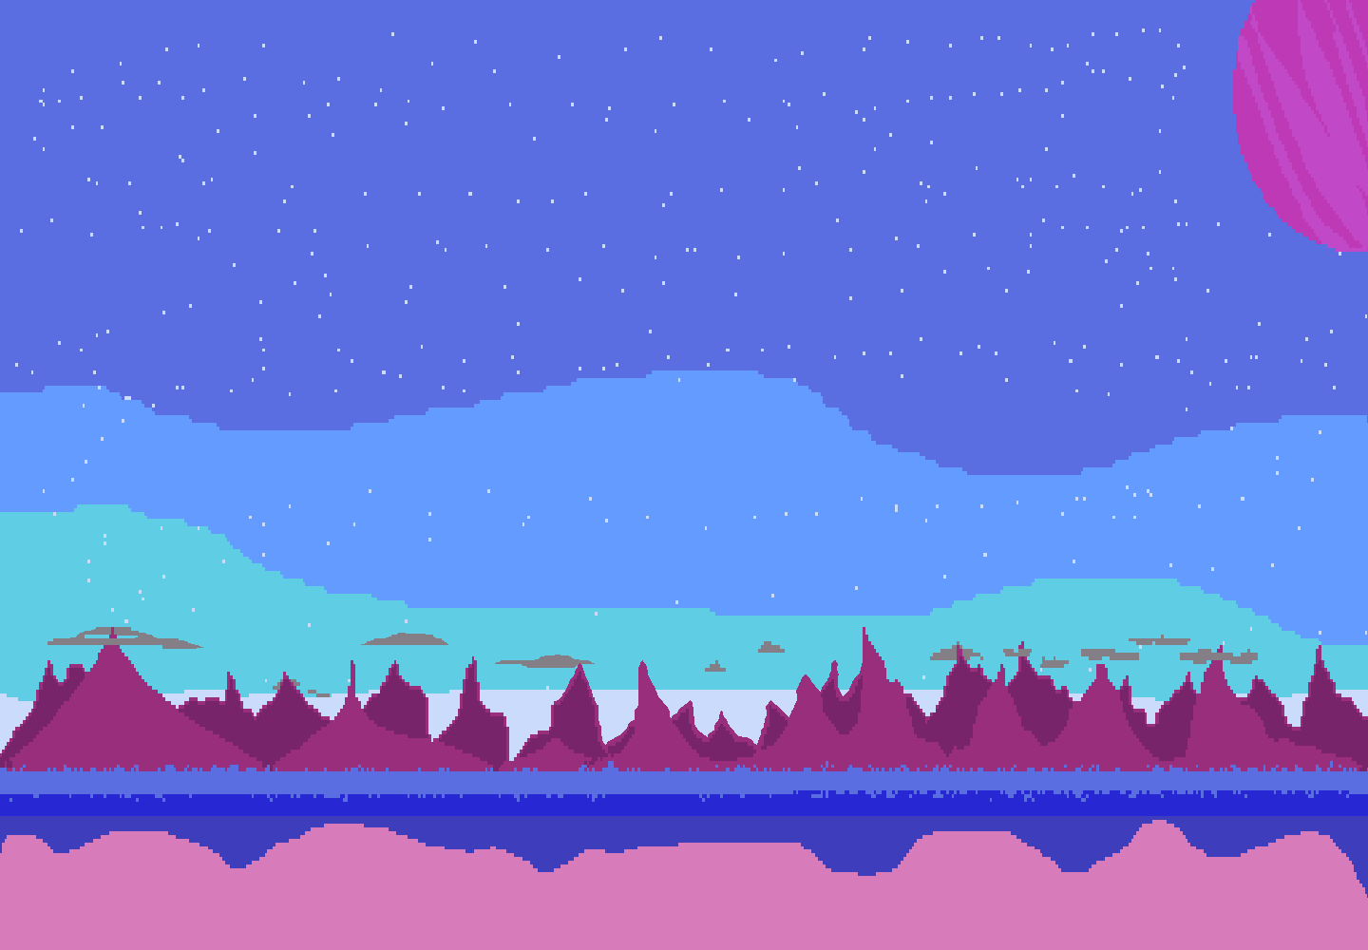
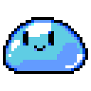
BLOOBEY
Projet NSI 2021-2022
Présentation Mi-projet
Clément ALEXANDRE
Edward CARTER
Maximilien GALLAIS

Slide 2
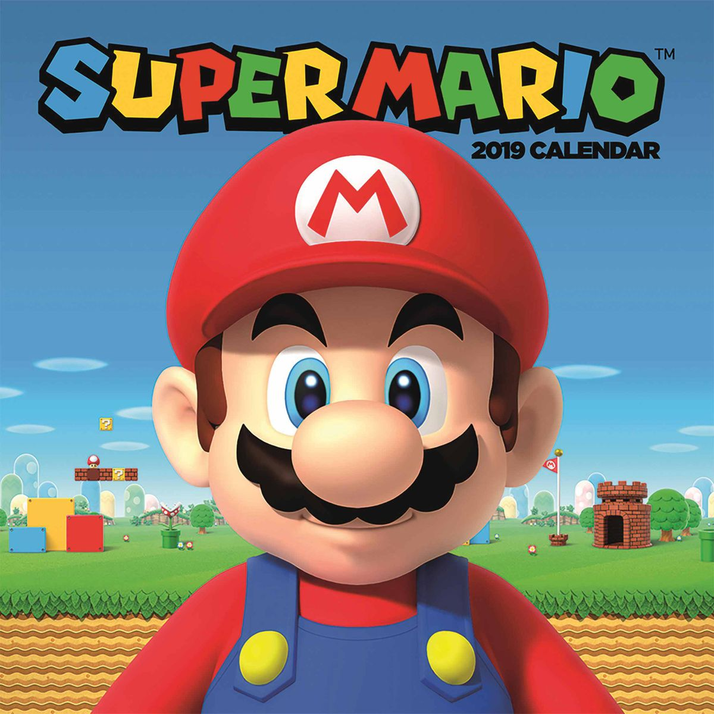
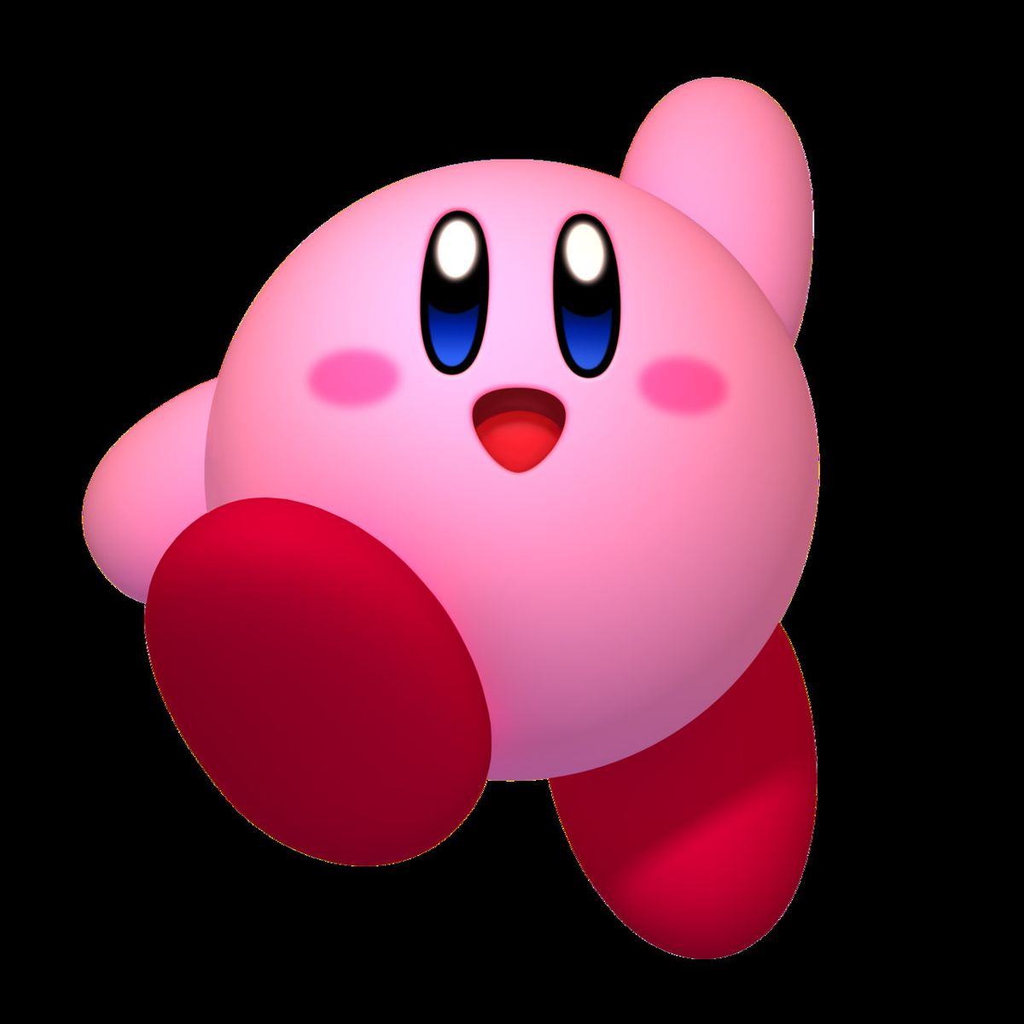
INSPIRATION
KIRBY
SUPER MARIO BROS

Slide 3
PRESENTATION DU PROJET
Jeu vidéo codé en Python
TYPE : En 2D, un seul joueur
BUT : Finir les différents niveaux sans mourir
DIFFICULTE : Monstres, Pièges, Eau et une barre de vie limité

Slide 4
EVOLUTION DU PROJET
PROJET DE BASE
PROJET AUJOURD’HUI
BUT : Finir les niveaux sans mourir
DIFFICULTE : Monstres différents avec des pouvoirs différents + Un Boss de fin
ATOUT : Bloobey peut avaler les monstres et obtenir leur pouvoir
BONUS : trouver des trésors cachés, gagner des pièces et les échanger contre de la vie supplémentaire
BUT : Finir les niveaux sans mourir
DIFFICULTE : Monstres pas gentils
ATOUT : Sauter
BONUS : Finir le projet dans les temps

Slide 5
Où en sommes-nous ?
https://github.com/JustClemLeBref/ProjetNSI
Bloobey peut se déplacer, sauter et mourir
Quelques collisions
Un écran de fin interactif (un peu)

Slide 6
DIFFICULTE
La Gravité
Les Plateformes
La Création des niveaux
Les bugs

